Slide 1
From Discourse to Narrative: Knowledge Projection for Event Relation Extraction
从话语到叙事
Jialong Tang, etc.
Chinese Information Processing Laboratory, etc.
Reporter : Baiyan Zhang

Slide 2
Contents
Background and Motivation
Method
Experiment and results
Ablation study and discussion

Slide 3
Background and Motivation
Event-centric knowledge graphs (EventKGs) model the narratives of the world by representing events and identifying relations between them.
Benefits many downstream tasks, such as question answering, news reading, commonsense knowledge acquisition and so on.
Notes:
以事件为中心的知识图（EventKG）通过表示事件并确定事件之间的关系来模拟世界的叙述，这对于机器理解至关重要，并且可以受益于许多下游任务，例如问答（Costa等人，2020年）、新闻阅读（Vossen，2018年）、常识知识获取（Zhang et al.，2020a）等。最近，半自动构建EventKG受到了广泛关注（Tandon et al.，2015；Rospocher et al.，2016；Gottschalk and Demidova，2018；Zhang et al.，2020b）.这些方法从大量原始语料库中提取事件知识，无论是否有少量人工干预，这使得它们能够构建大规模的解决方案

Slide 4
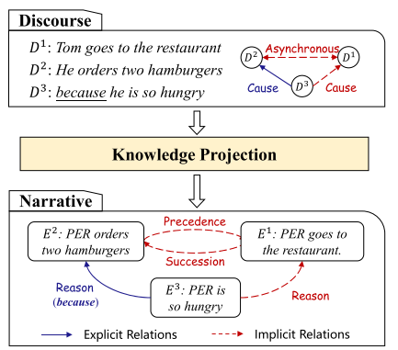
Background and Motivation
Multi-task learning: optimize two tasks together through parameter sharing
The explicit projection directly projects connectives to event relations
e.g., from “because” to Reason.
The implicit projection leverages the discourse knowledge to discover implicit event relations without connectives via MKPNet.
Notes:
如图所示是一种联合模型，注意其实体抽取与关系抽取都是基于同一个向量空间内的embedding

Slide 5
Background and Motivation
the sparsity of connectives. Underlying event relations instead of explicit connectives.
the related events can even not close to each other in a document.
because the scale of the existed event relation corpus is limited, it is also impractical to build effective event relation classifiers via supervised learning.
Notes:
不幸的是，基于连接的方法由于连接词的稀疏性，面临着严重的覆盖问题。也就是说，大部分事件对不是通过显式连接词连接的，而是通过潜在的事件关系连接的。我们将它们表示为隐式事件关系。此外，相关事件甚至不能在文档中彼此接近。对于图1中的示例，由于缺少明确的连接词以及这两个子句之间的不连续性，无法提取E1：“PER goes to the restaurant”和E3：“PER is so Hunger”之间的隐式关系原因。以前基于连接的方法中的常见做法是忽略所有这些隐式实例（Zhang等人，2020b）。因此，事件KG的覆盖范围大大削弱。此外，由于现有事件关系语料库（Hong et al.，2016）的规模有限，通过监督学习构建有效的事件关系分类器也是不切实际的。

Slide 6
Motivation
Enlightened by Livholts and Tamboukou (2015); Altshuler (2016); Reyes and Wortham (2017), discourses and narratives have significant associations
1) token-level knowledge: discourses and narratives share similar lexical and syntactic structures
2) semantic-level knowledge: the semantics entailed in discourse pairs and event pairs are analogical
e.g. E3→E1 and D3→D1
3) label-level knowledge: heterogeneous event and discourse relations have the same coarse categories
e.g. Reason & Cause ∈ Contingency(偶然)
词汇 句法 语义 粗分类
Notes:
在本文中，我们提出了一种新的事件关系提取范式——知识投影。我们不是依赖稀疏的连接词或从头开始构建量词，而是通过利用它们之间的人类学语言联系，将话语知识投射到事件叙事中。受Livholts和Tamboukou（2015）启发；阿尔舒勒（2016）；Reyes和Wortham（2017），语篇和叙事具有显著的关联，它们的知识在不同的层面上共享：
1）标记层面的知识：语篇和叙事具有相似的词汇和句法结构，
2）语义层面的知识：语篇对和事件对中包含的语义是类比的，例如。，E3→E1 和 D3→D1
3）标签级知识：各种各样的事件和话语关系具有相同的粗分类，例如，事件关系原因和话语关系原因都包含在粗粒度关系偶然中。利用人工标注的语篇语料库中丰富的知识，将其投影到事件关系抽取模型中，可以显著提高事件关系抽取的性能，并大大降低数据需求。

Slide 7
Main Contributions
Proposed a new knowledge projection paradigm, which can effectively leverage the commonalities between discourses and narratives for event relation extraction.
Designed MKPNet, which can effectively leverage multi-tier discourse knowledge for event relation extraction via token adaptor, semantic adaptor and coarse category adaptor.
Achieves the new SotA event relation extraction performance, and an enriched EventKG is released by extracting both explicit and implicit event relations.
Notes:
本文的主要贡献有：
•我们提出了一种新的知识投射范式，它可以有效地利用话语和叙事之间的共性来提取事件关系。
•我们设计了MKPNet，它可以通过令牌适配器、语义适配器和粗分类适配器有效地利用多层话语知识提取事件关系。
•我们的方法实现了新的SotA 时间关系提取性能，并通过提取显式和隐式事件关系释放了丰富的EventKG。我们相信它可以使许多下游NLP任务受益。

Slide 8
Model Overview
(a) Multi-tier Knowledge Projection Network (MKPNet)
(b)
token adaptor
semantic adaptor
coarse category adaptor
Notes:
具体来说，我们设计了多层知识投影网络（MKPNet），可以有效地利用多层话语知识进行事件关系提取。MKPNet介绍了三种将知识从语篇投射到叙事中的适配器：（a）标记级知识投射的标记适配器；（b） 语义层次知识投影的语义适配器；（c） 用于标签级知识投影的粗糙类别适配器。通过共享这三个改编者的参数，可以有效地探索不同层次的语篇和叙事之间的共性。因此，我们可以获得更通用的标记表示、更精确的语义表示和更可信的粗类别表示，从而更好地预测事件关系。我们对这些材料进行了内在实验
ASER（Zhang et al.，2020b），代表性事件KG之一，以及Winograd方案挑战（WSC）的外部实验（Leveque et al.，2012），代表性自然语言理解基准之一。内部实验结果表明，所提出的MKPNet显著优于最先进的基线，外部实验结果验证了提取的事件关系2的价值。

Slide 9
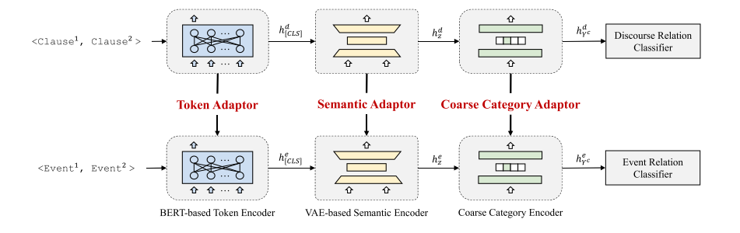
Model Overview
For discourse relation recognition (DRR)
For event relation extraction (ERE)
Notes:
Bert
Vae 变分自编码器
分类 粗类别->embedding
分类器

Slide 10
Model Overview
Commonly, implicit event relation extraction (IERE) takes two events
ERE: INPUT: <E1: “PER goes to the restaurant”, E3: “PER is so hungry”>
OUTPUT: an event relation such as Reason
DDR: INPUT: <D1: “Tom goes to the restaurant”, D3:“he is so hungry”>
OUTPUT: a discourse relation such as Cause
then uses a neural network to classify their underlying relation.

Slide 11




Model Overview
1) same BERT-based token encoder;
2) then obtains the semantic representation hz via a VAE-based semantic encoder;
3) same coarse-grained label and embeddings
4) finally classifies its relation with the guidance of the aggregate instance-pair representation(separated parameters)
Notes:
具体而言，MKPNet扩展了SotA DRR通过基于VAE的语义编码器和粗分类编码器对BERT-CLS（Kishimoto et al.，2020）进行建模，以逐层对知识进行建模（Pan et al.，2016；Guo et al.，2019；Kang et al.，2020；Li et al.，2020b）。它1）首先利用基于BERT的令牌编码器将实例对编码为令牌表示h[CLS]；2） 然后通过基于VAE的语义编码器获得语义表示hz；3） 预测粗粒度标签并将其嵌入为粗类别表示hYc; 4） 最后在聚合实例对表示的指导下对其关系进行分类

Slide 12
Token Adaptor (Bert-based)
Sharing the parameters
Notes:
其中[CLS]和[SEP]是特殊标记。对于输入中的每个标记，其表示是通过连接相应的标记、段和位置嵌入来构造的。然后，事件对表示将输入到BERT体系结构，并由多层Transformer块更新。最后，我们获得最后一层中特殊[CLS]标记对应的隐藏状态，作为标记级事件对表示：
he[CLS]=BERT（E1，E2）

Slide 13
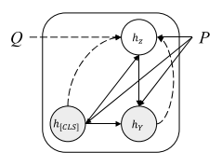
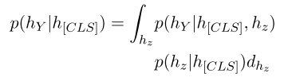
Semantic Adaptor (VAE-based)
variational autoencoder-based
Solid lines to denote the generative model 生成模型
Dashed lines to denote the variational approximation 变分模型
具体地说，我们假设存在一个连续的潜变量hz∼ N（µ，diag（σ2）），其中µ和σ2分别是高斯分布的均值和方差。在此假设下，事件/话语关系的原始条件概率为
Notes:
由于叙事和语篇分析需要准确地表示实例对的深层语义，因此基于BERT的令牌编码器捕获的浅标记层知识是不够的。然而，BERT总是诱导一个非光滑的各向异性语义空间，这不利于大粒度语言单元的语义建模。
为了解决这个问题，我们引入了一种基于变分自动编码器（VAE）的语义编码器，通过将各向异性语义分布转换为平滑和各向同性高斯分布来表示事件和子句的语义，为了更好地学习语义编码器，语义适配器在ERE和DRR之间共享语义编码器的参数θ语义，并使用分类监督信号和KL散度对其进行训练。
具体地说，我们假设存在一个连续的潜变量hz∼ N（µ，diag（σ2）），其中µ和σ2分别是高斯分布的均值和方差。在此假设下，事件/话语关系的原始条件概率

Slide 14
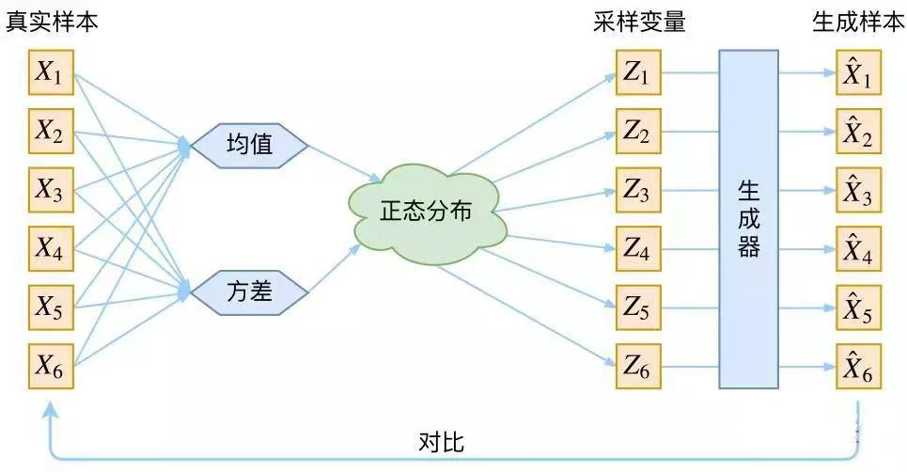
Semantic Adaptor (VAE-based)
Notes:
由于叙事和语篇分析需要准确地表示实例对的深层语义，因此基于BERT的令牌编码器捕获的浅标记层知识是不够的。然而，BERT总是诱导一个非光滑的各向异性语义空间，这不利于大粒度语言单元的语义建模。
为了解决这个问题，我们引入了一种基于变分自动编码器（VAE）的语义编码器，通过将各向异性语义分布转换为平滑和各向同性高斯分布来表示事件和子句的语义，为了更好地学习语义编码器，语义适配器在ERE和DRR之间共享语义编码器的参数θ语义，并使用分类监督信号和KL散度对其进行训练。
具体地说，我们假设存在一个连续的潜变量hz∼ N（µ，diag（σ2）），其中µ和σ2分别是高斯分布的均值和方差。在此假设下，事件/话语关系的原始条件概率

Slide 15
Coarse Category Adaptor (embedding)
Yc ∈ {Temporal, Contingency, Comparison, Expansion}
{时间的、偶然的、比较的、扩展的} 四种粗分类
separated parameters
Notes:
其中[CLS]和[SEP]是特殊标记。对于输入中的每个标记，其表示是通过连接相应的标记、段和位置嵌入来构造的。然后，事件对表示将输入到BERT体系结构，并由多层Transformer块更新。最后，我们获得最后一层中特殊[CLS]标记对应的隐藏状态，作为标记级事件对表示：
he[CLS]=BERT（E1，E2）

Slide 16
Experiments and Results
Datasets
for DRR : PDTB 2.0, The penn discourse treebank 2.0 sections 2-20/0-1/21-22 respectively for train/dev/test.
for ERE : because there is no labelled training corpus, we construct a new dataset by removing the connectives of the explicit event relation instances in ASER core version3 and retaining at most 2200 instances with the highest confidence scores for each category. we denoted it as implicit event relation extraction (IERE) dataset.
Implementation
We implement our model based on pytorch-transformers (Wolf et al., 2020). We use BERT-base and set all hyper-parameters using the default settings of the SotA DRR model (Kishimoto et al., 2020).
Notes:
对于DRR:PDTB 2.0，宾夕法尼亚州话语树库2.0分别为2-20/0-1/21-22节，用于训练/开发/测试。
对于ERE：由于没有标记的训练语料库，我们通过删除ASER core version3中显式事件关系实例的连接词，并保留每个类别最多2200个置信度最高的实例，构建了一个新的数据集。我们将其表示为隐式事件关系提取（IERE）数据集。
我们基于pytorch变压器实现了我们的模型（Wolf等人，2020年）。我们使用BERT base，并使用SotA DRR模型的默认设置设置所有超参数（Kishimoto等人，2020年）。

Slide 17
Previous SotA DRR (Bert-based)
(1) We perform additional pre-training on text tailored(specific) to discourse classification.
(2) In expectation of knowledge transfer from explicit discourse relations to implicit discourse relations, we add a task named explicit connective prediction at the additional pre-training step.
(3) To exploit implicit connectives given by treebank annotators, we add a task named implicit connective prediction at the fine-tuning step. We demonstrate that these three techniques can be combined straightforwardly in a single training pipeline.
Through comprehensive experiments, we found that the first and second techniques provide additional gain while the last one did not.

Slide 18
Experiments and Results
Baseline
(a) for DRR :
(1) Bai and Zhao (2018) is a deep neural network model augmented by variable grained text representations like character, sentence and sentence pair levels.
(2) Kishimoto et al. (2020) is the SotA DRR model, BERT-CLS, which incorporating BERT with one additional output layer.
(b) for ERE :
(1) Baselines w/o Discourse Knowledge are only trained on IERE training set. We choose the BERT-CLS as the representative of them due to its SotA performance.
(2) Baselines with Discourse Knowledge improve the learning of ERE via transfer learning (Pan and Yang, 2009; Pan et al., 2010) from discourse models, i.e., first pre-train a parameter prior on PDTB 2.0 and then fine-tune it on IERE –– we denote it as BERT-Transfer.
(c) Use the full MKPNet and its four ablated settings
Notes:
基线
（a） 对于DRR：
（1） Bai和Zhao（2018）是一个深度神经网络模型，通过可变粒度文本表示（如字符、句子和句子对级别）进行增强。
（2） Kishimoto等人（2020年）是SotADRR模型BERT-CLS，该模型将BERT与一个额外的输出层相结合。
（b） 对于ERE：
（1） 没有话语知识的基线仅在IERE培训集上进行培训。由于其SotA性能，我们选择BERT-CLS作为其代表。
（2） 具有话语知识的基线通过话语模型的迁移学习（Pan和Yang，2009；Pan等人，2010）改进了ERE的学习，即首先在PDTB 2.0上预先训练一个参数，然后在IERE上对其进行微调——我们将其表示为BERT迁移。
（c） 使用完整的MKPNet及其四个烧蚀设置

Slide 19
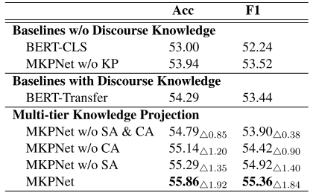
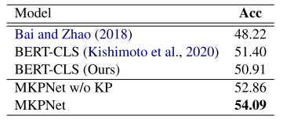
Experiments and Results
SA, semantic adaptor
CA, coarse category adaptor
KP, knowledge projection
Experimental results on IERE test set
Experimental results on PDTB 2.0 test set

Slide 20
Experiments and Results
The proposed MKPNet achieves SotA performance for ERE
By projecting knowledge at token-level, semantic level and label level, all three adaptors are useful and are complementary with each other
The commonalities between discourses and narratives are beneficial for both ERE and DRR.
Notes:
加入cross sentence 信息之后 提升明显

Slide 21
Conclusion
propose a knowledge projection paradigm for event relation extraction
Multitier Knowledge Projection Network (MKPNet) is designed to leverage multi-tier discourse knowledge and achieves the new state-of-the-art event relation extraction performance
For future work, we want to design new data-efficient algorithms to learn effective models using low-quality and heterogeneous knowledge.
对于未来的工作，我们希望设计新的数据高效算法，使用低质量和异构的知识来学习有效的模型。

Slide 22
Thanks
Any questions?

